Slide 1
Proč jsme začli chodit po dvou ?
David Hampl, Gabriel Webster, Tomáš Běhunek, Nikita Litvinov, Viktorie Šavrdová

Slide 2
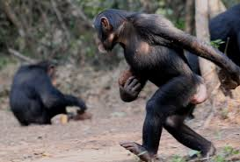
Výzkum
Vědci zkoumali chování šimpanzů a podle něj usoudili, jak vznikla lidská chůze. Předchůdci člověka podle nich potřebovali ruce k tomu, aby pobrali najednou co nejvíc kořisti a potravin.
Závěr: naši prapředkové se přešli na chůzi po dvou končetinách z důvodů rychlejšího shromažďování potravy. Profesor WiIlliam McGrew z Cambridge vysvětlil: „Chůze po zadních končetinách je výsledkem evoluční strategie –

Slide 3
Šimpanzi to dělají stejně
Hlavním argumentem pro tuto teorii jsou neustále se měnící podmínky, které v době vzniku člověka v Africe panovaly. Zdroje tehdy byly těžko dostupné, takže hominidé se museli rychle vyvíjet, aby změnám stačili. Antropologové studovali dvě skupiny šimpanzů z pralesa Bossou v západoafrické Guineji.
Týká se to hlavně nedostupnosti oříšků coula, které šimpanzi milují. Aby jich mohli pobrat dostatečné množství, musejí se šimpanzi zvedat na zadní a nosit ořechy v obou rukách. Stejný jev byl pozorován i u šimpanzů, kteří kradli úrodu na lidských polích
Pokud se naši prapředkové chovali podobně, muselo to mít v delším časovém horizontu vliv na anatomické změny v jejich tělech, především na páteři. A protože se tato evoluční strategie osvědčila, přežívali právě jedinci, kteří se na ni specializovali…

Slide 4
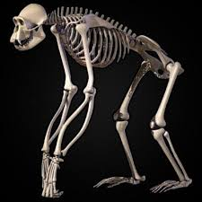
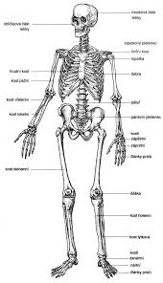
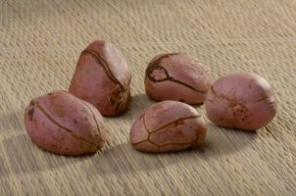
Dodatečné obrázky
Ořechy Kostra šimpanze Kostra člověka

